Slide 1


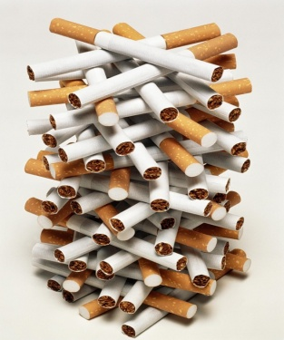
«Курить –
здоровью вредить!»

Slide 2

Кто хочет долго жить — бросит курить.
(1;1)

Slide 3

Здоровье дороже богатства.
(1;3)

Slide 4

Здоровью цены нет.
(2;2)

Slide 5

Здоровье на болезнь не меняй.
(2;4)

Slide 6
За вредные привычки
не держись.
(3;1)

Slide 7
Куришь — себя губишь.
(3;4)

Slide 8
Заболеть – легко, вылечиться – трудно.
(4;2)

Slide 9
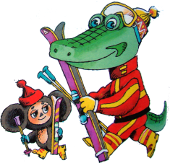
Здоровье сбережешь,
от беды уйдешь.
(4;4)

Slide 10
Здоровье и счастье не живут друг без друга.
(5;1)

Slide 11
Курит один,
а плоды
пожинают все.
(5;3)

Slide 12



Берегите
здоровье!

